Slide 1
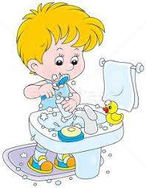
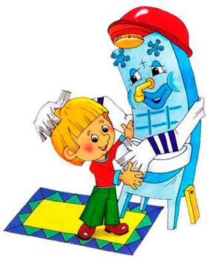
Муниципальное бюджетное дошкольное образовательное учреждение
«Детский сад № 85 комбинированного вида» города Орла
Задание по реализации образовательной области
«Физическое развитие»
Форма обучения – дистанционная
Возрастная группа 3-4 лет
«ПРАВИЛА ЛИЧНОЙ ГИГИЕНЫ»
Подготовила: воспитатель 1 квалификационной категории
Князева Юлия Владимировна

Slide 2
Дорогие мои дети! Я пишу вам письмо: Я прошу вас, мойте чаще Ваши руки и лицо.
Все равно какой водою: Кипяченой, ключевой, Из реки, или колодца, Или просто дождевой!
Нужно мыться непременно Утром, вечером и днем - Перед каждою едою, После сна и перед сном!
Тритесь губкой и мочалкой! Потерпите - не беда! И чернила и варенье Смоют мыло и вода.
Дорогие мои дети! Очень, очень вас прошу: Мойтесь чище, мойтесь чаще - Я грязнулей не люблю.
Не подам руки грязнулям, Не поеду в гости к ним! Сам я моюсь очень часто. До свиданья! Ваш любимый
Мойдодыр!

Slide 3
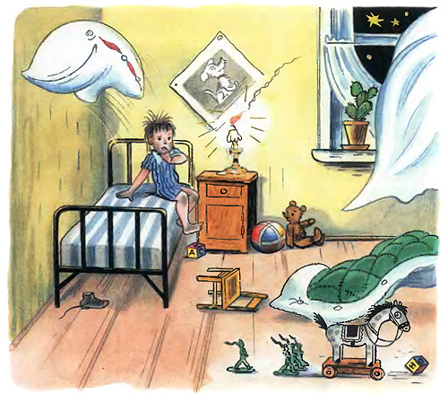
Одеяло убежало, улетела простыня, И подушка, как лягушка, ускакала от меня.

Slide 4
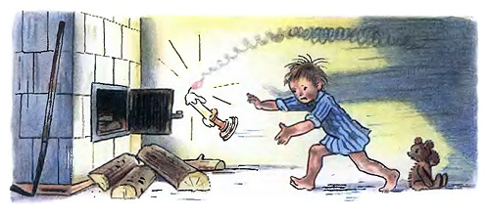
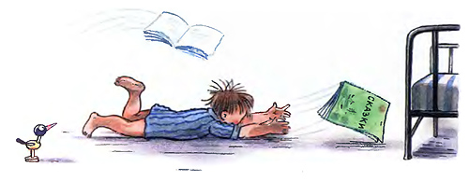
Я за свечку, Свечка — в печку!
Я за книжку, Та — бежать И вприпрыжку Под кровать!

Slide 5
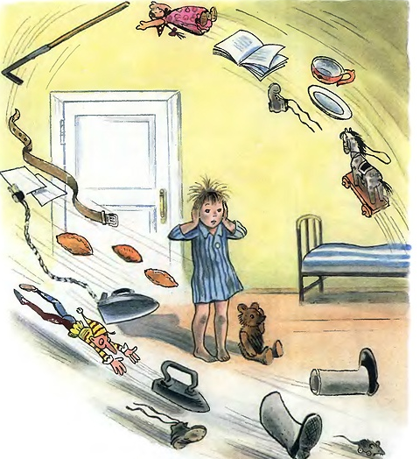
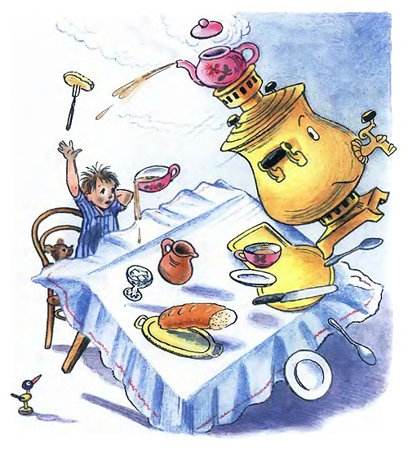
Я хочу напиться чаю, К самовару подбегаю,
Но пузатый от меня Убежал, как от огня.
Боже, Боже. Что случилось? Отчего же всё кругом Завертелось, Закружилось И помчалось колесом?

Slide 8
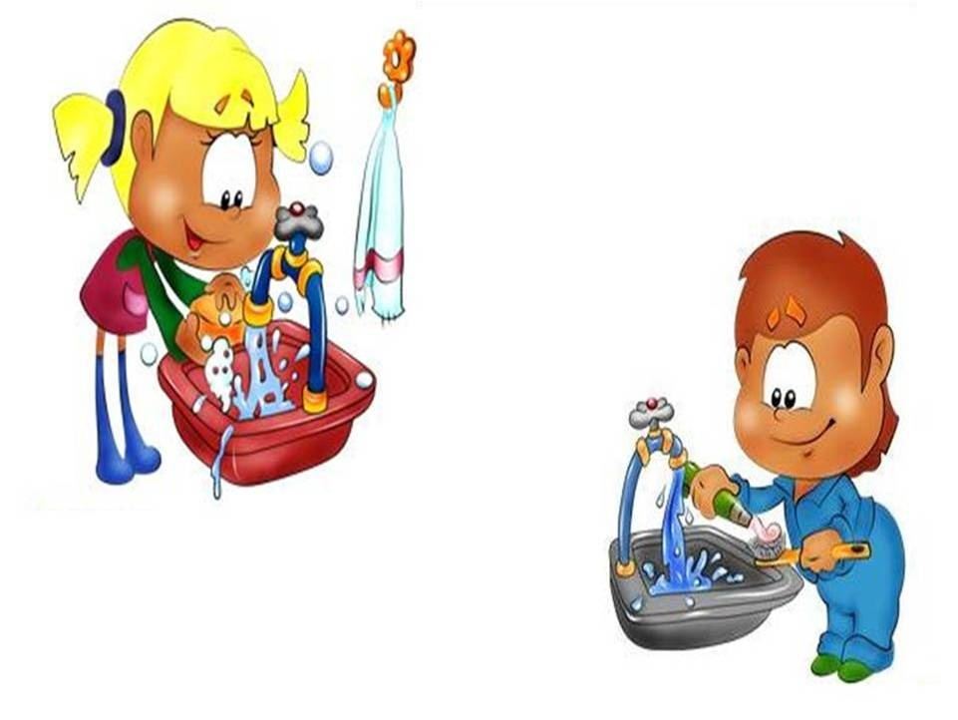
Запомнить нужно навсегда: залог здоровья – чистота!

Slide 9
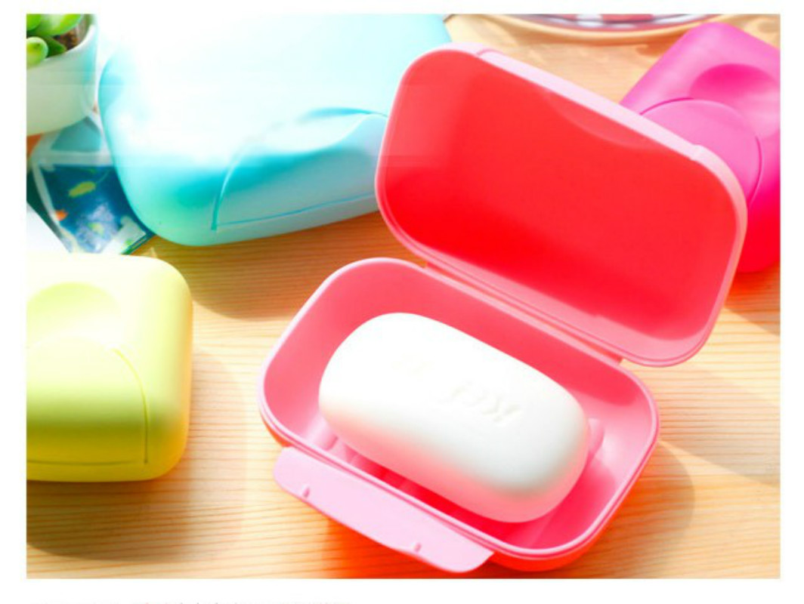
Не люблю грязнуль, нерях, грязных шортиков, рубах. Чтоб без сажи были лица, предлагаю всем умыться. А чтоб тело чистым было, Вам поможет в этом… (мыло)

Slide 10
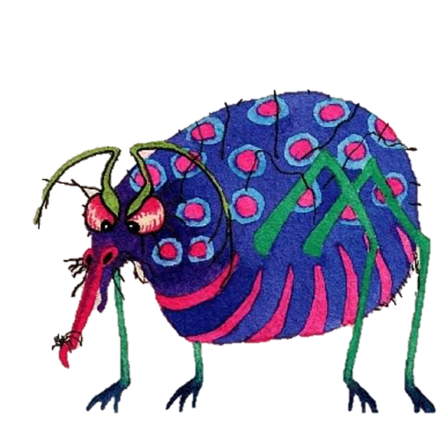
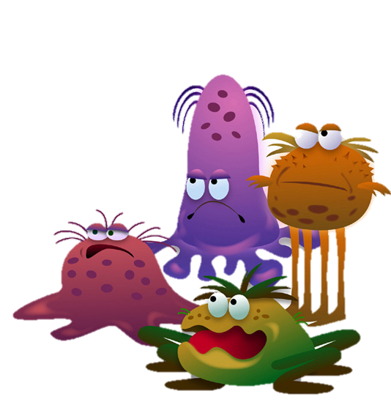
« От простой воды и мыла у микробов тает сила.»

Slide 11
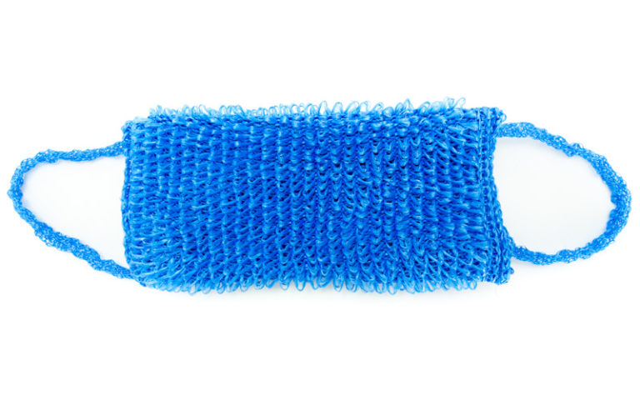
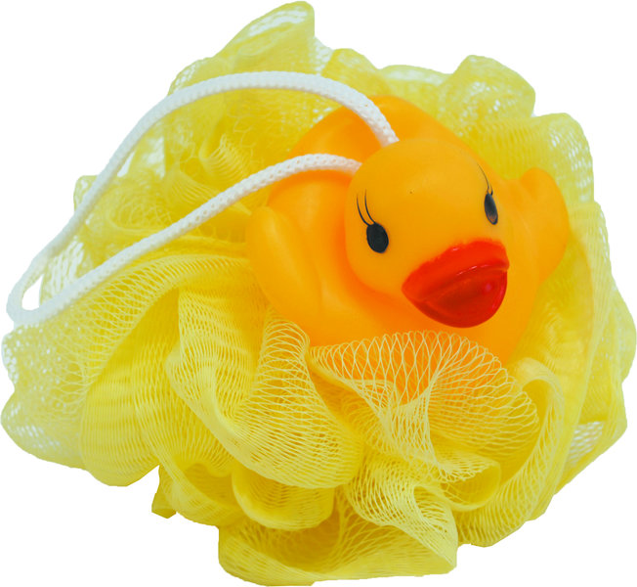
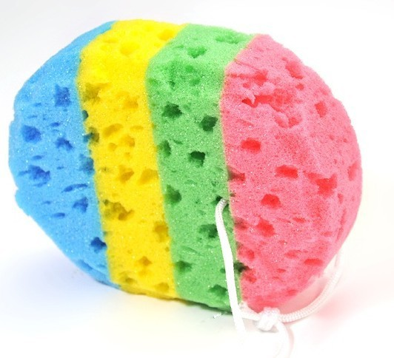
На себя я труд беру: Пятки, локти с мылом тру И коленки оттираю, Ничего не забываю.

Slide 12
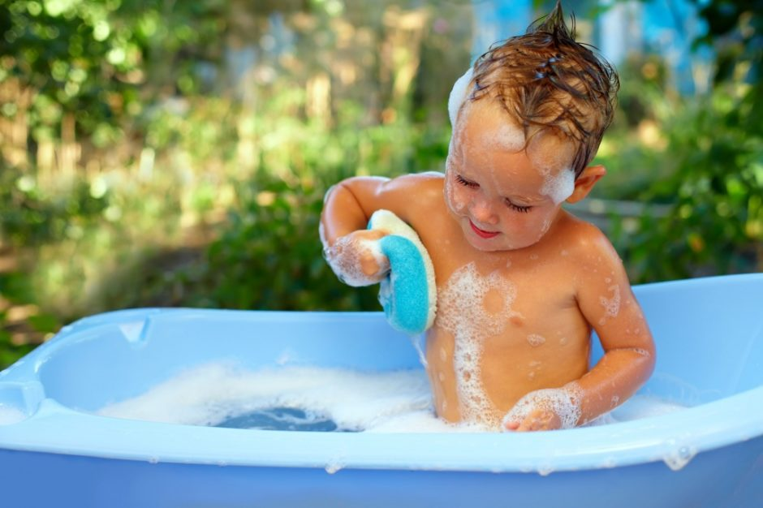
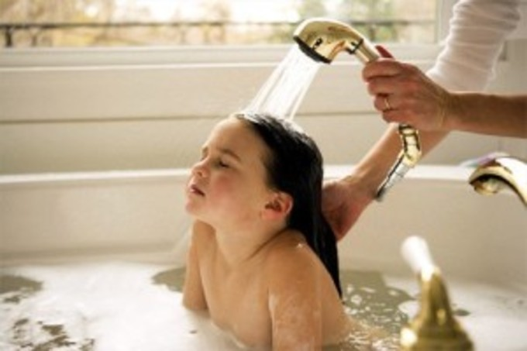

Slide 13
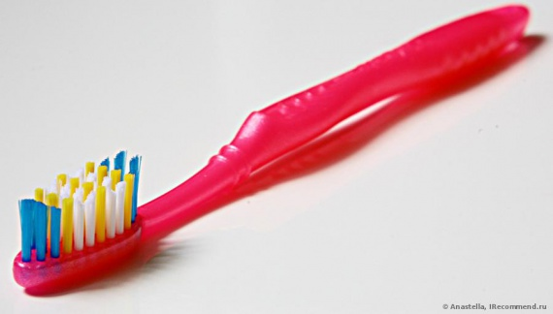
Костяная спинка, жестяная щетинка, С мятной пастой дружит, нам усердно служит

Slide 14
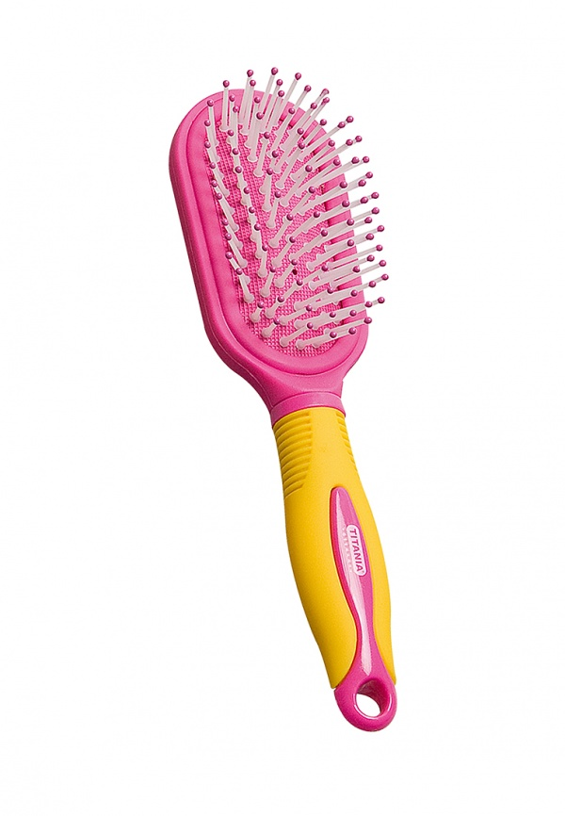
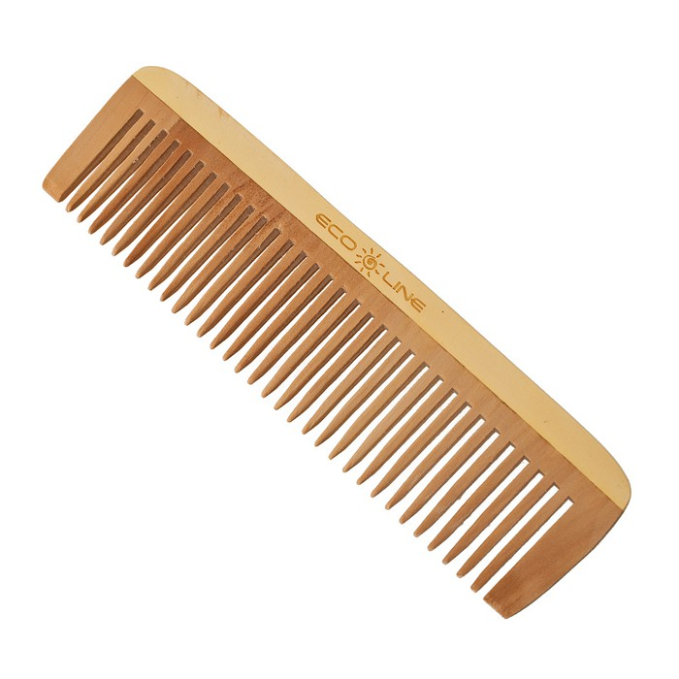
Возле зеркала на полке поселился хитрый ёж. С ним расчешешь куклу Катю и косичку заплетёшь. Станет модною причёска, если трудится (расческа)

Slide 15
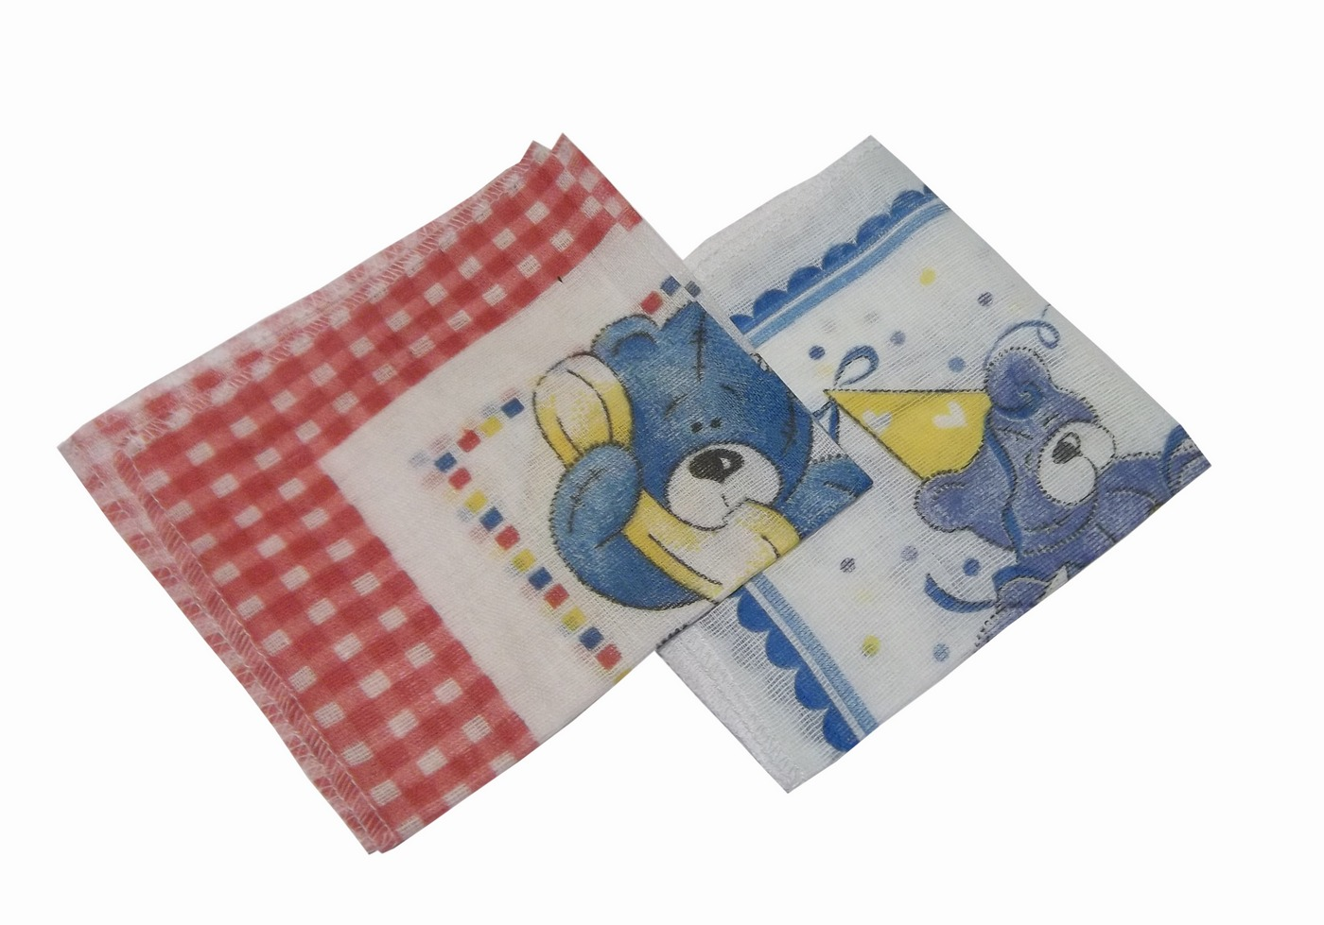
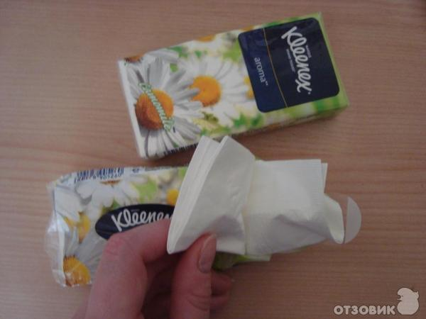
Должен быть всегда в кармане у Надюши, Бори, Тани, Тети Веры, дяди Пети и у всех людей на свете. Без него никак нельзя! Надо брать с собой, друзья, в театр, парк иль на каток Чистый носовой. (платок) .

Slide 16
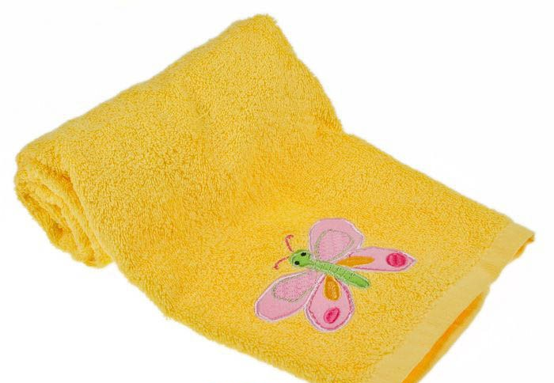
Если в ванной ты собрался брызгаться, плескаться. Мыться в душе, руки мыть, шумно умываться, в мыльной пене полежать и в воде погреться -
Не забудь с собою взять большое (полотенце) .

Slide 17
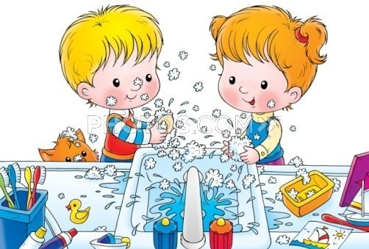
ФИЗКУЛЬТМИНУТКА Кто умеет чисто мыться? Кто водички не боится? Это – мы, это – мы, Это, это, это – мы! Умываться мы умеем. Моем руки -вот так; вот так. Моем шею - вот так; вот так. Чистим зубки - вот так, вот так. Мы помылись, как большие. Вот мы чистые какие! Посмотри, посмотри!

Slide 19
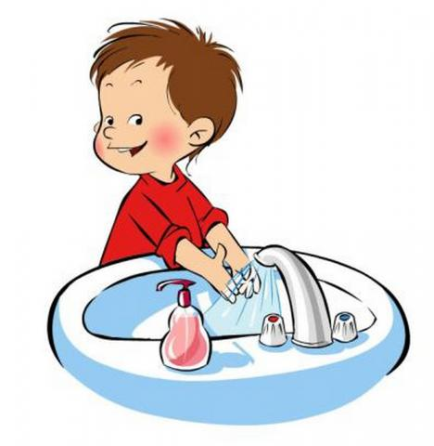
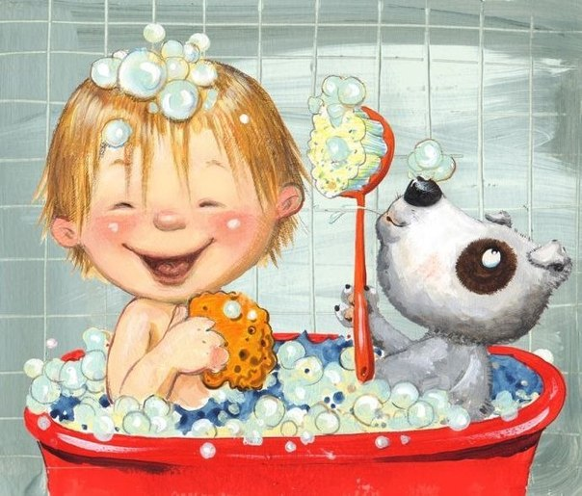
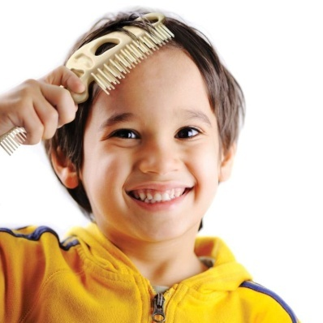
ПРАВИЛА ЛИЧНОЙ ГИГИЕНЫ
Утром и вечером нужно умываться каждый день;
Нужно мыть руки после прогулки, перед едой, после посещения туалета, игр;
Моясь в душе, потри тело мочалкой;
Чистить зубы нужно каждый день утром и вечером;
Расчесывай волосы каждый день утром,
после дневного сна и после ванны
У каждого должны быть свои зубная щетка, мочалка, расческа, полотенце.

Slide 20
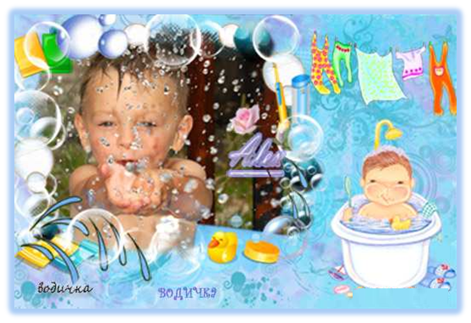
Будьте здоровы!!!

